Slide 1
Инструкция к процессу идентификации ссылок Литературы

Slide 2
На портале Elibrary.ru существует удобный сервис поиска и идентификации ссылок Литературы по представленному списку. Для того, чтобы им воспользоваться, необходимо:
1. Авторизоваться на сайте https://elibrary.ru

Slide 3
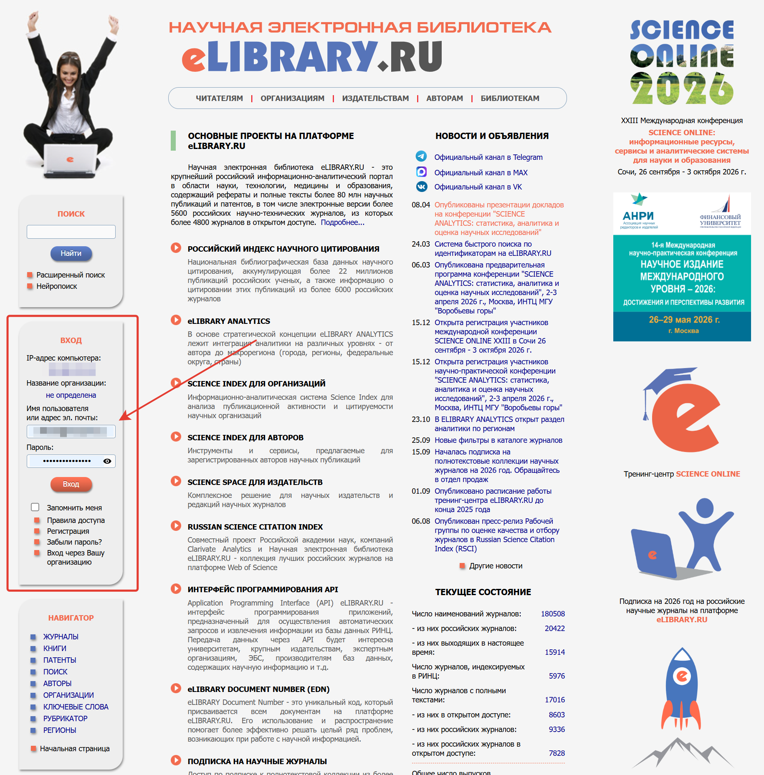

Slide 4
В том случае, если вы не зарегистрированы на портале https://elibrary.ru , необходимо пройти процедуру регистрации тут — ссылка

Slide 5
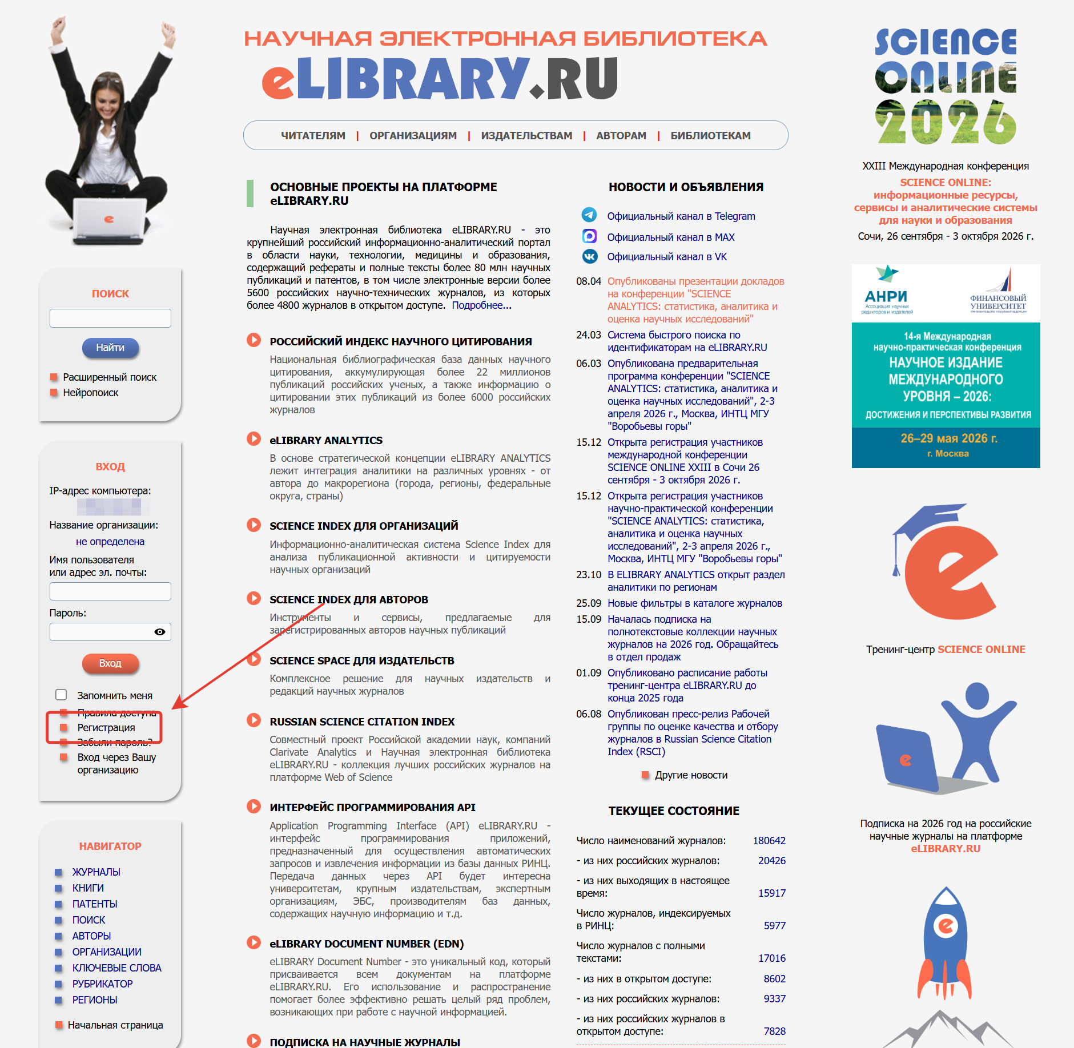

Slide 6
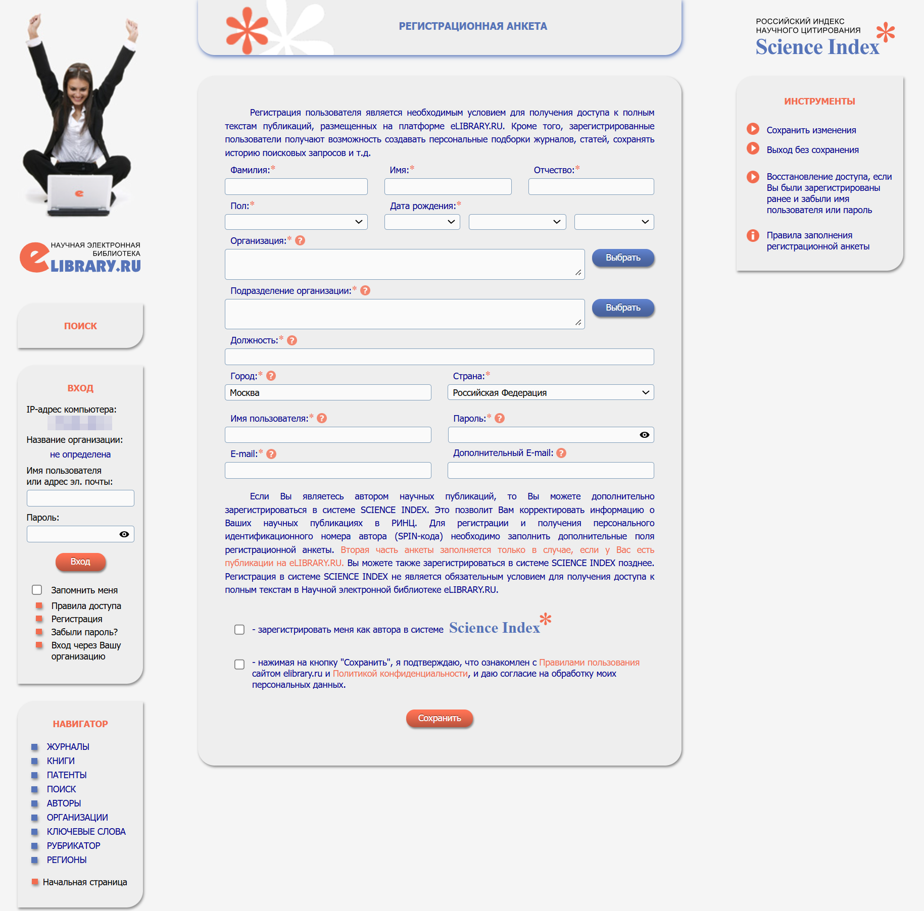

Slide 7
После прохождения процедуры авторизации находим стикер EDN на зелёном поле и переходим в этот раздел

Slide 8
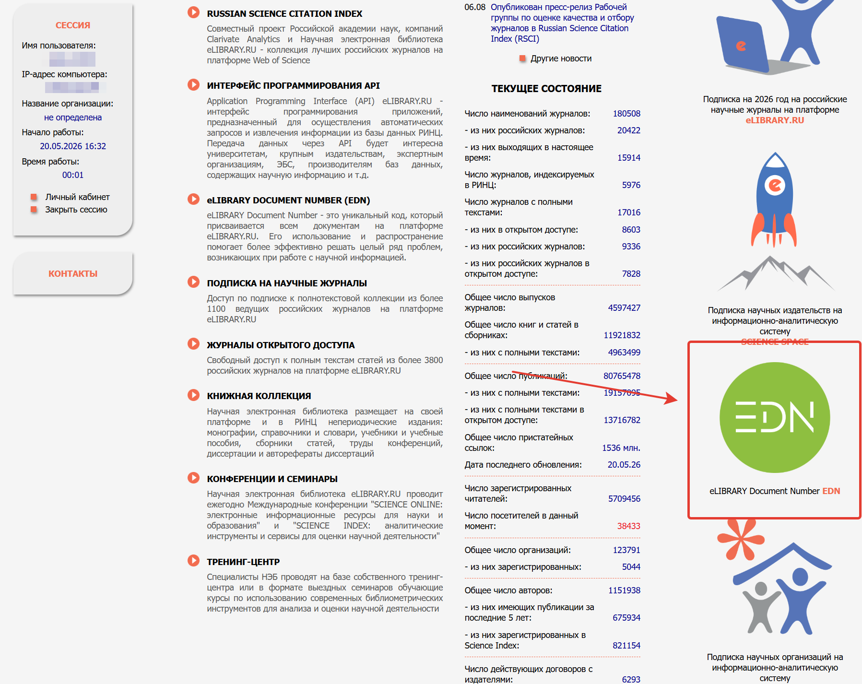

Slide 9
Затем наша цель «Сервис для автоматической идентификации ссылок в списке цитируемой литературы»

Slide 10
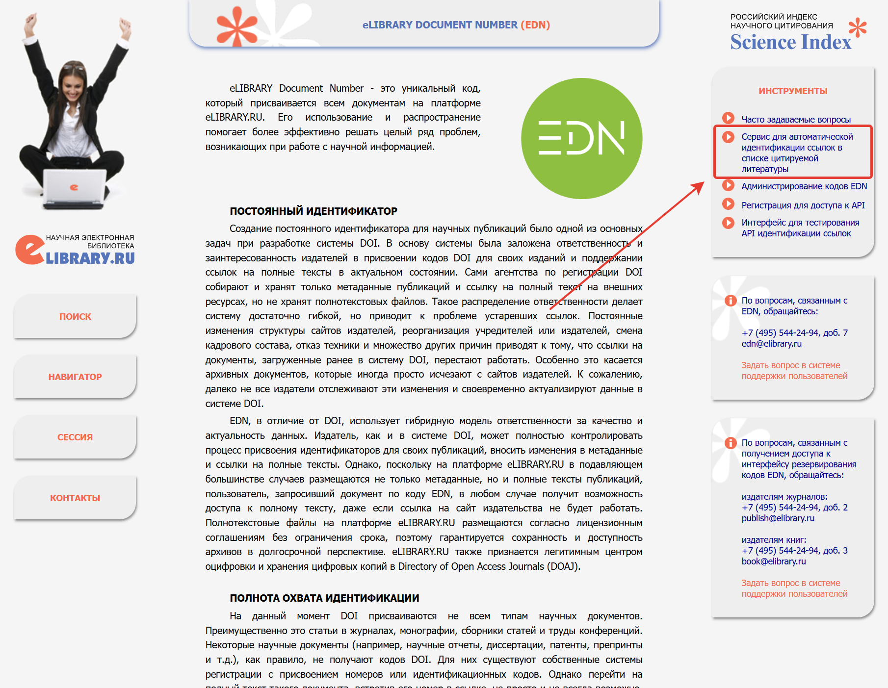

Slide 11
Тут расположено поле для ввода имеющегося списка литературы.

Slide 12
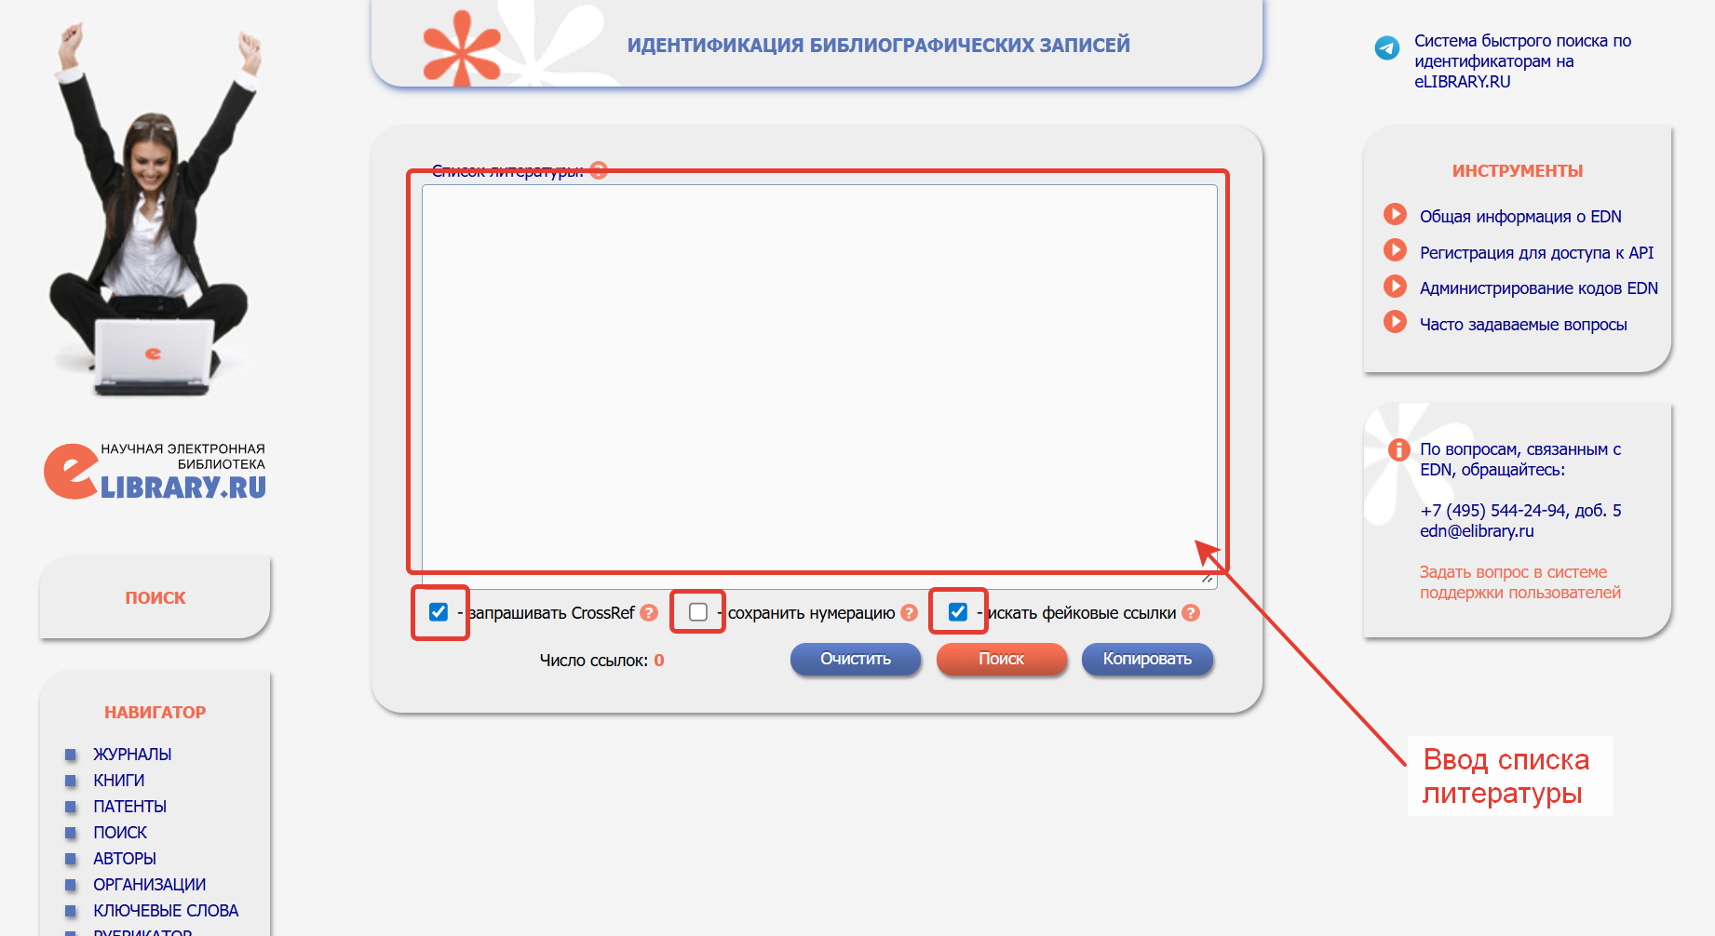

Slide 13
Выставляем отмеченные «галки», загружаем список литературы, жмём «Поиск»

Slide 14
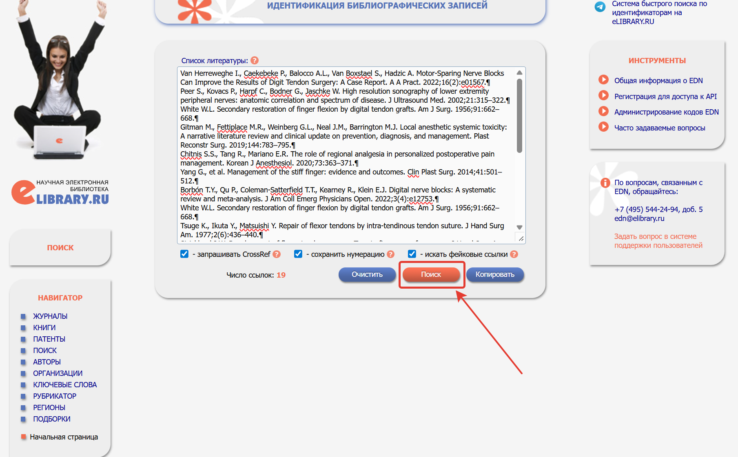

Slide 15
Получаем форматированный вывод с активными ссылками DOI и EDN

Slide 16
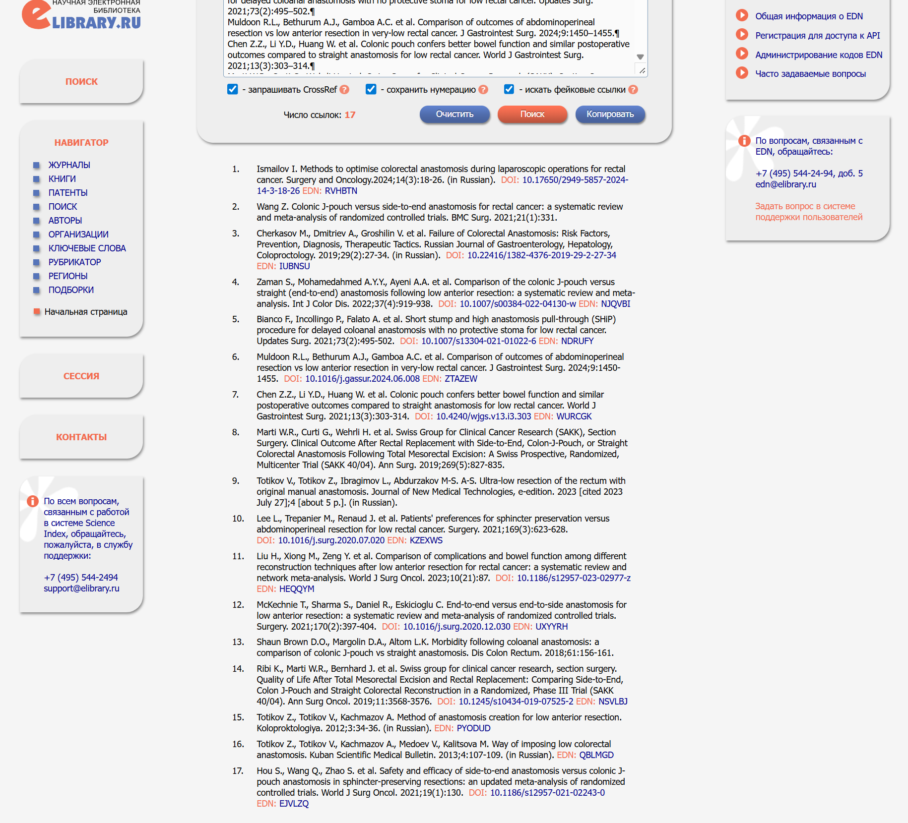

Slide 17
Активные ссылки DOI и EDN, при их наличии, копируем в буфер обмена: правая клавиши мыши, пункт «Копировать ссылку», и в соответствии со своим списком литературы вставляем полную ссылку в конце цитирования через пробел.

Slide 18
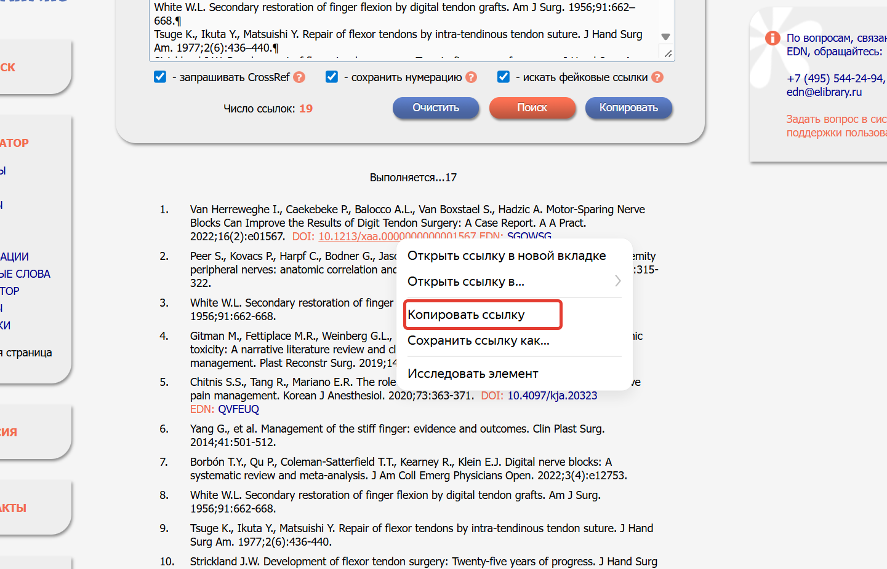

Slide 19
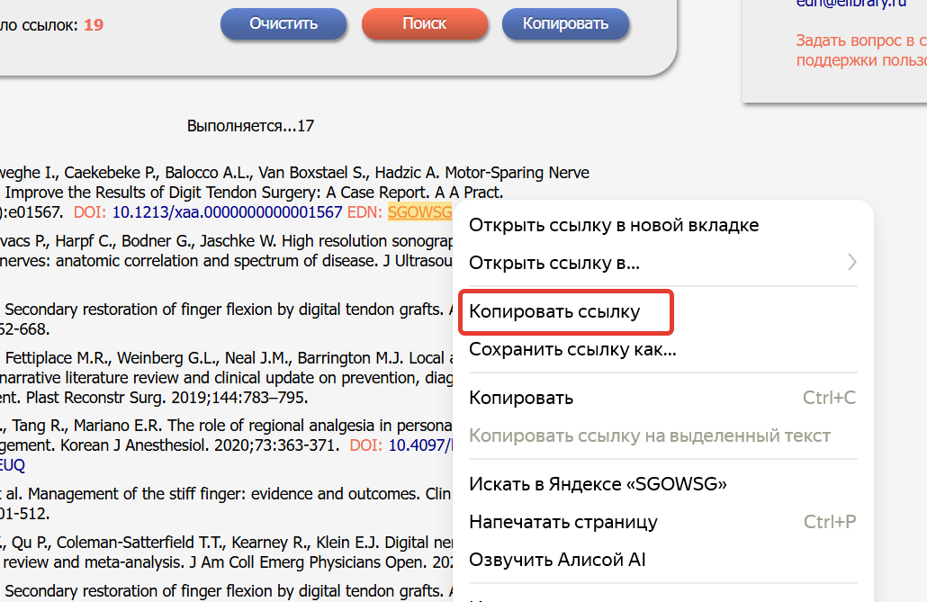

Slide 20
Из ссылки подобного вида:
Potekaev NN, Kisina VI, Romanova IV, Guschin AE, Polevschikova SA. Current status of Mycoplasma genitalium infection. Russian Journal of Clinical Dermatology and Venereology. 2018;17(3):12–21. (in Russian)

Slide 21
Необходимо получить:
Potekaev N.N., Kisina V.I., Romanova I.V., Guschin A.E., Polevschikova S.A. Current status of Mycoplasma genitalium infection. Russian Journal of Clinical Dermatology and Venereology. 2018; 17(3): 12-21. https://doi.org/10.17116/klinderma201817312 https://elibrary.ru/uvfdoq (in Russian).

Slide 22
Наличие полных ссылок даст возможность лёгкого перехода по ссылке интересующемуся читателю непосредственно из pdf-файла, места расположения цифровой копии статьи,

Slide 23
а самое главное, при занесении метаданных статьи в реферативные базы данных, придаст значимости реферативному весу написанной статьи!

Slide 24
Написанная статья приобретёт вид законченной и полностью проработанной, с освоением материалов цитируемой литературы.

Slide 25
В том случае, если сервис Elibrary по той или иной причине не смог идентифицировать источник литературы, нет активных ссылок DOI и EDN, то несложно найти недостающие данные, используя поиск Яндекс, Google и пр.

Slide 26
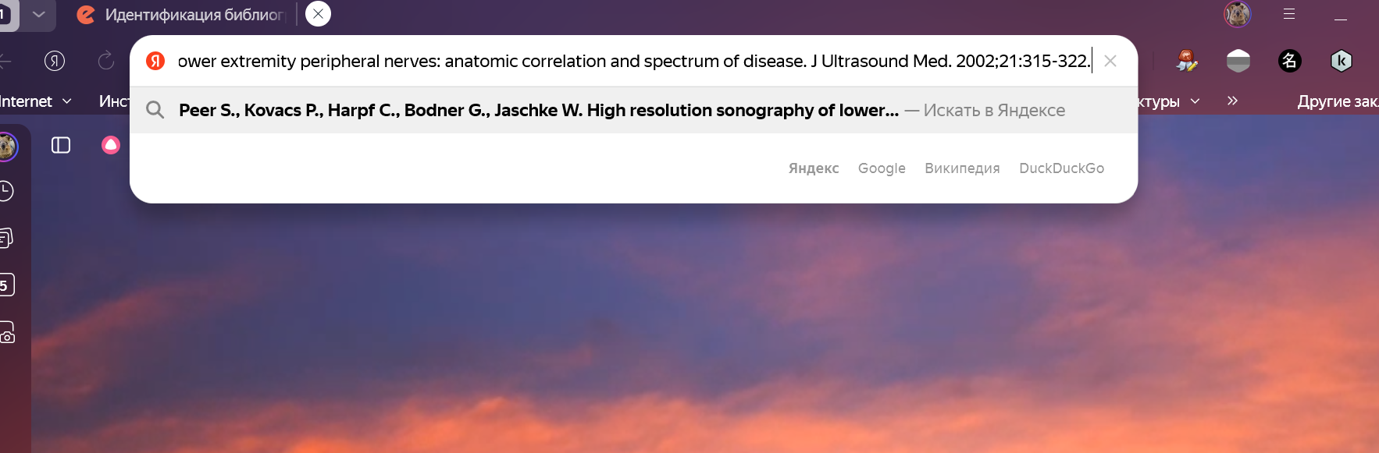

Slide 27
Копируем источник в строку поиска…

Slide 28
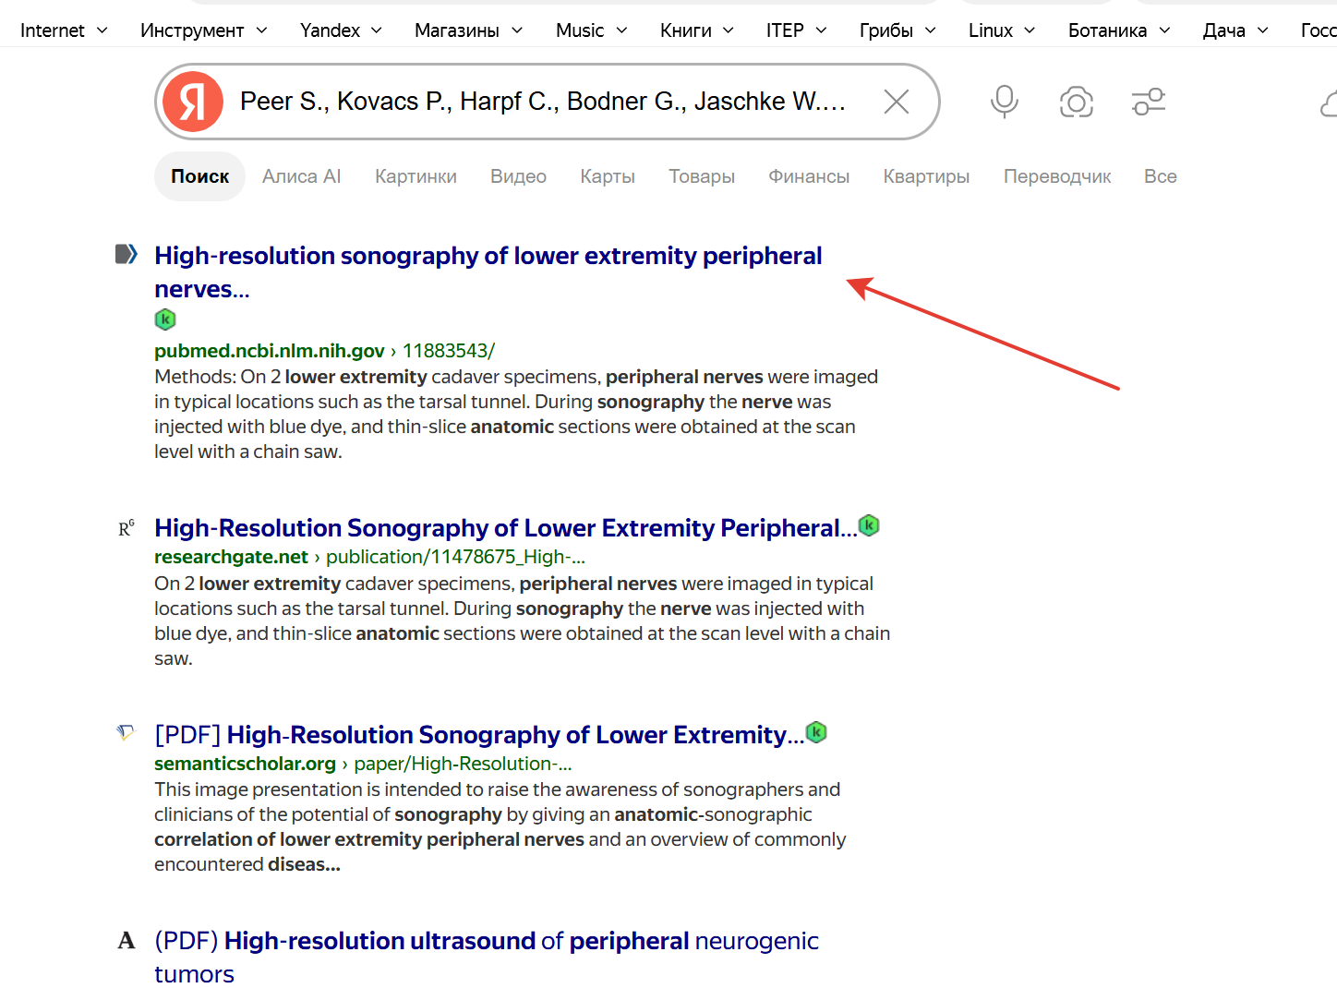

Slide 29
Получаем вывод, отправляемся на месторасположение источника, проверяем соответствие списка авторов, наименования и прочих метаданных, копируем ссылку DOI.

Slide 30
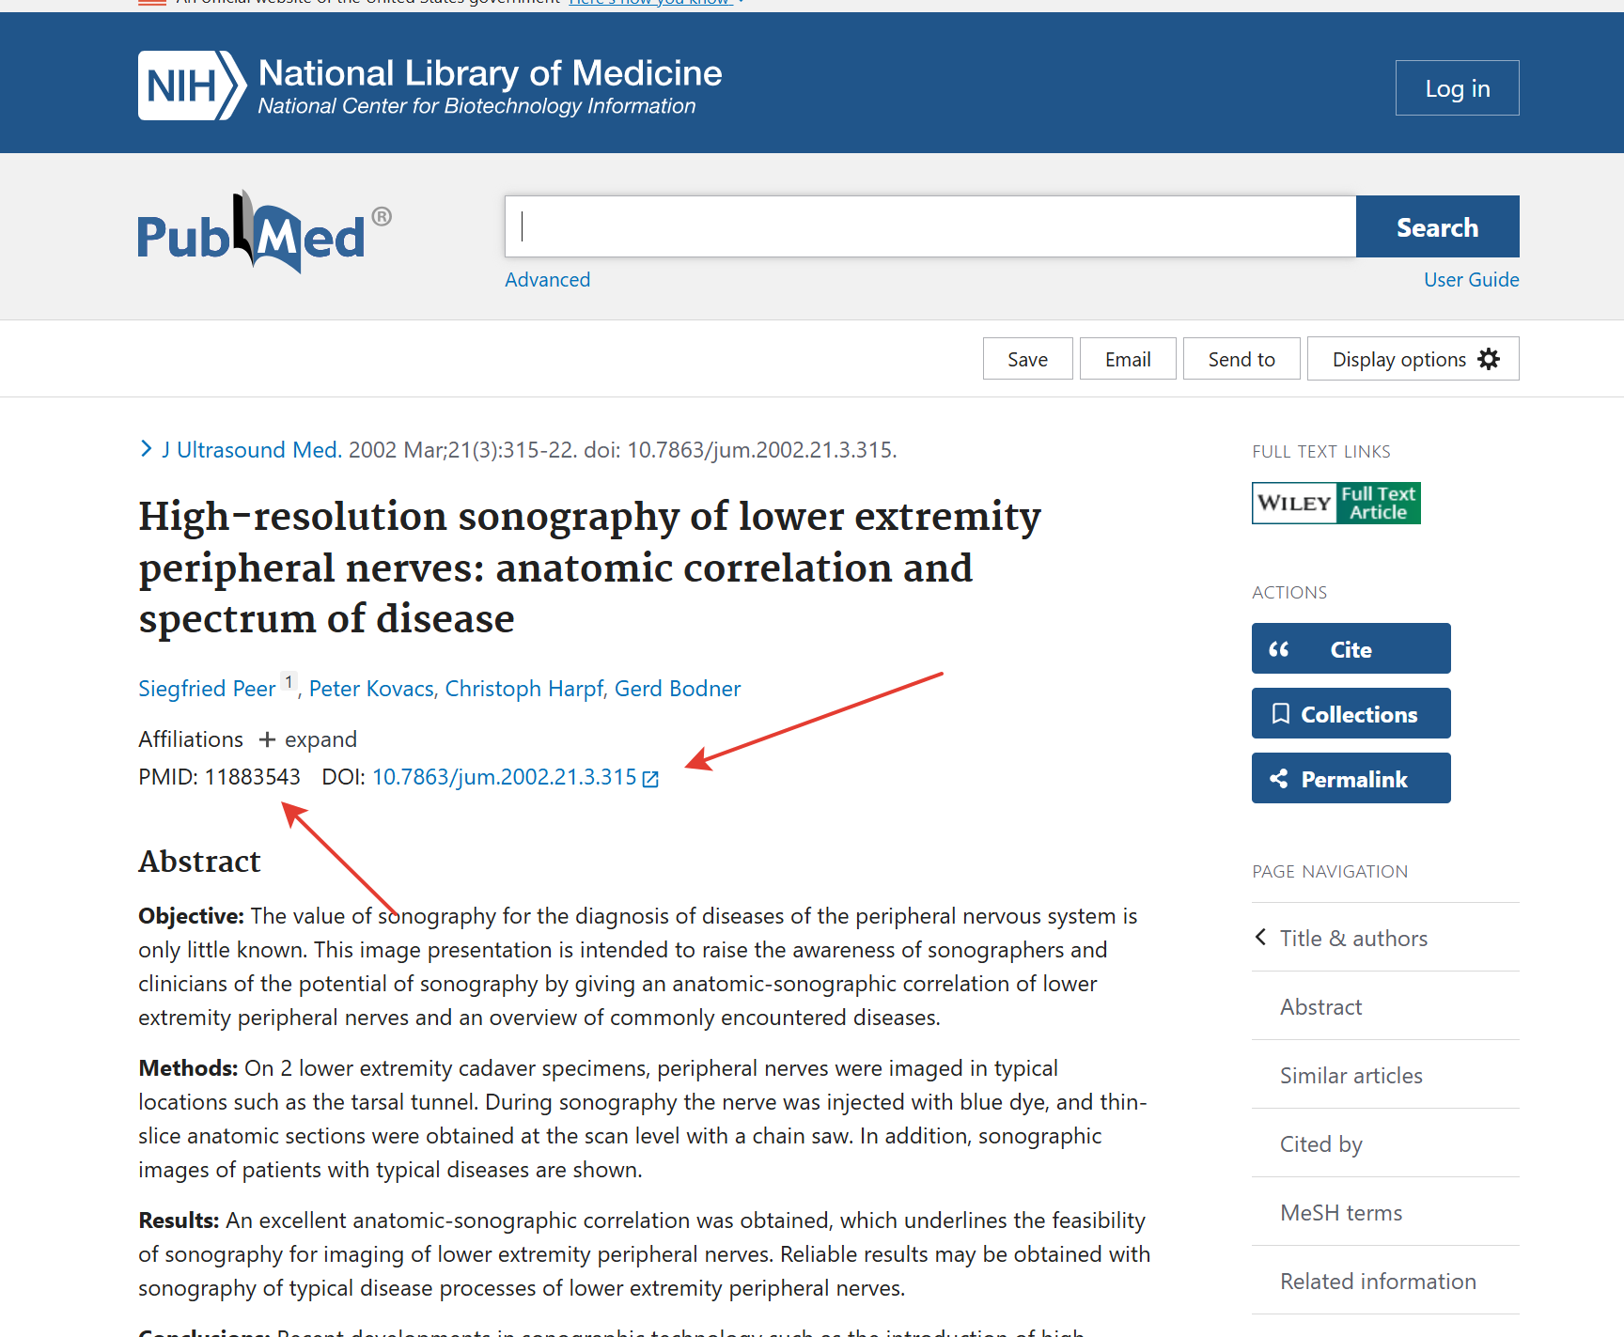

Slide 31
Можем факультативно указать идентификатор PubMed, типа PMID: 12345678

Slide 32
В списках литературы не допускается:
1. Дублирование источников: в этом случае необходимо переработать список ссылок, а также нумерацию ссылок на источники в тексте статьи.

Slide 33
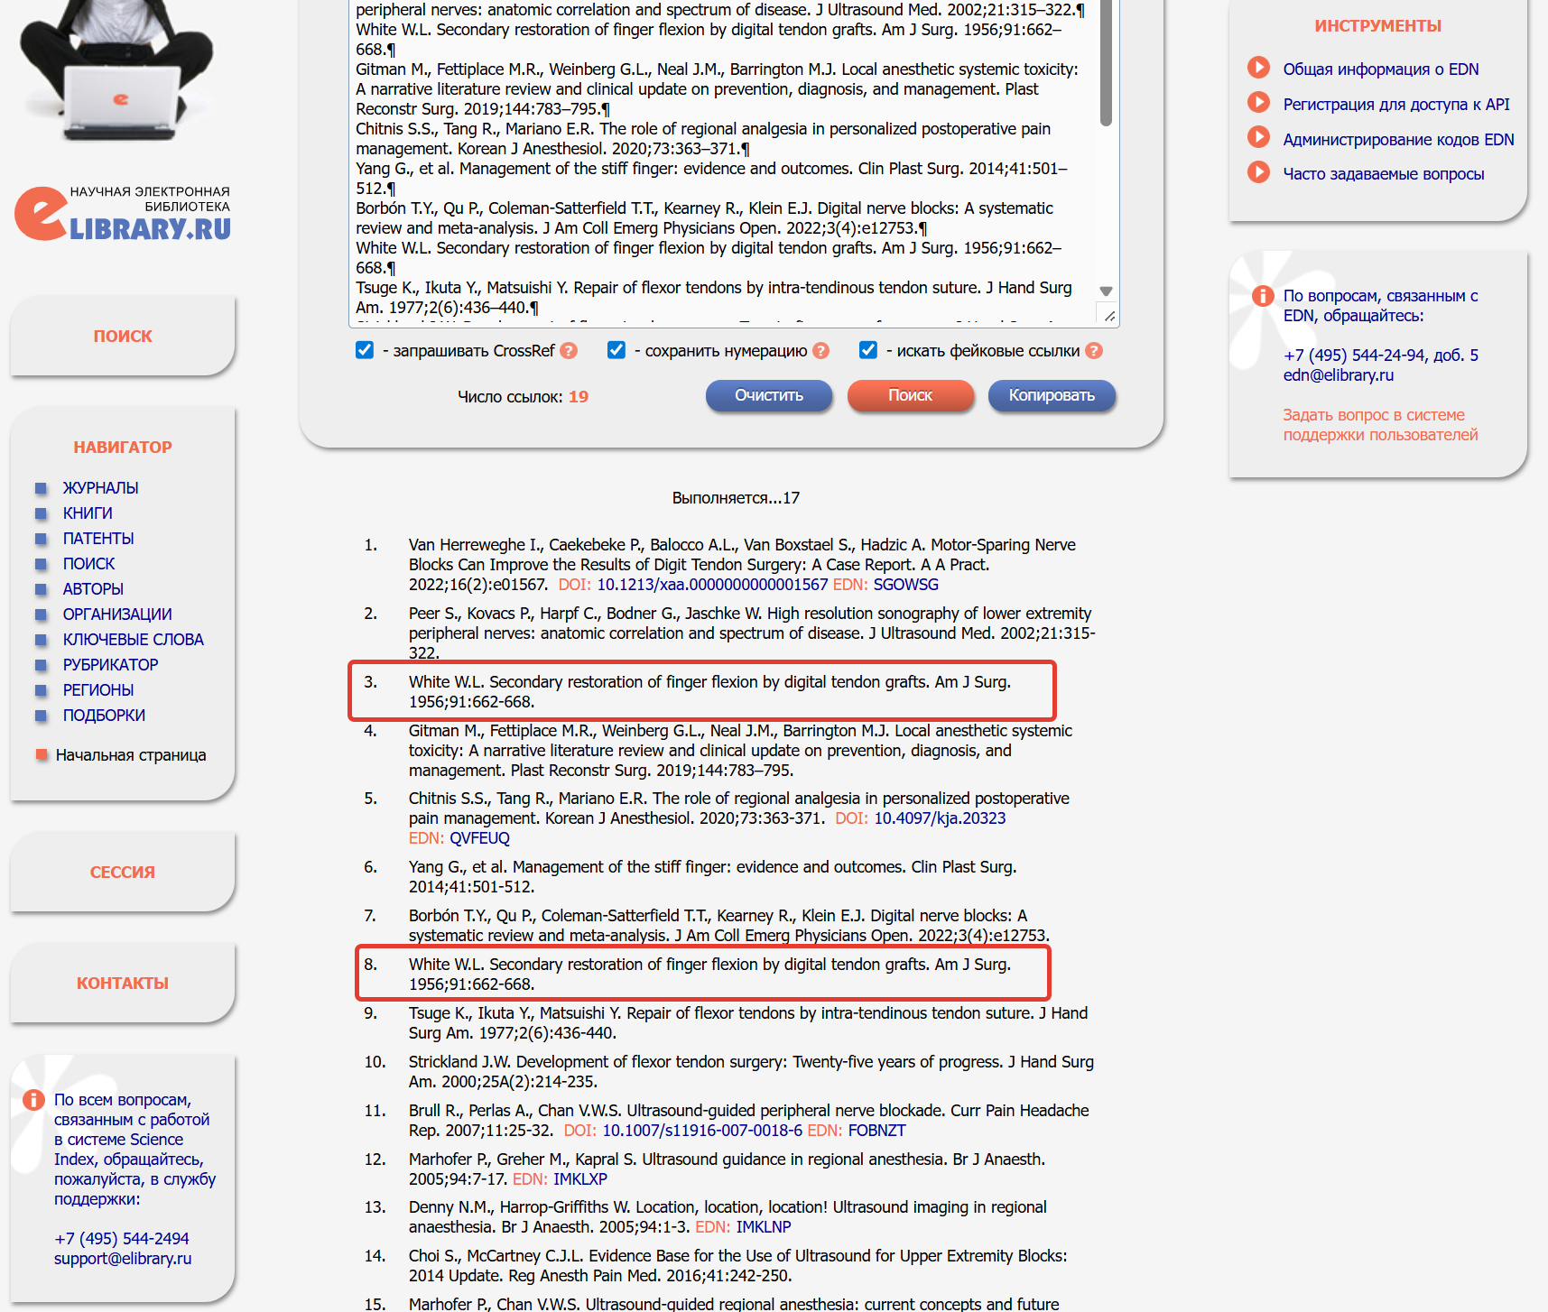

Slide 34
2. Придуманные, сгенерированные ссылки, отмеченные в выводе поиска «восклицательным знаком». В случае «вопросительного знака» требуется тщательная проверка ссылки.

Slide 35
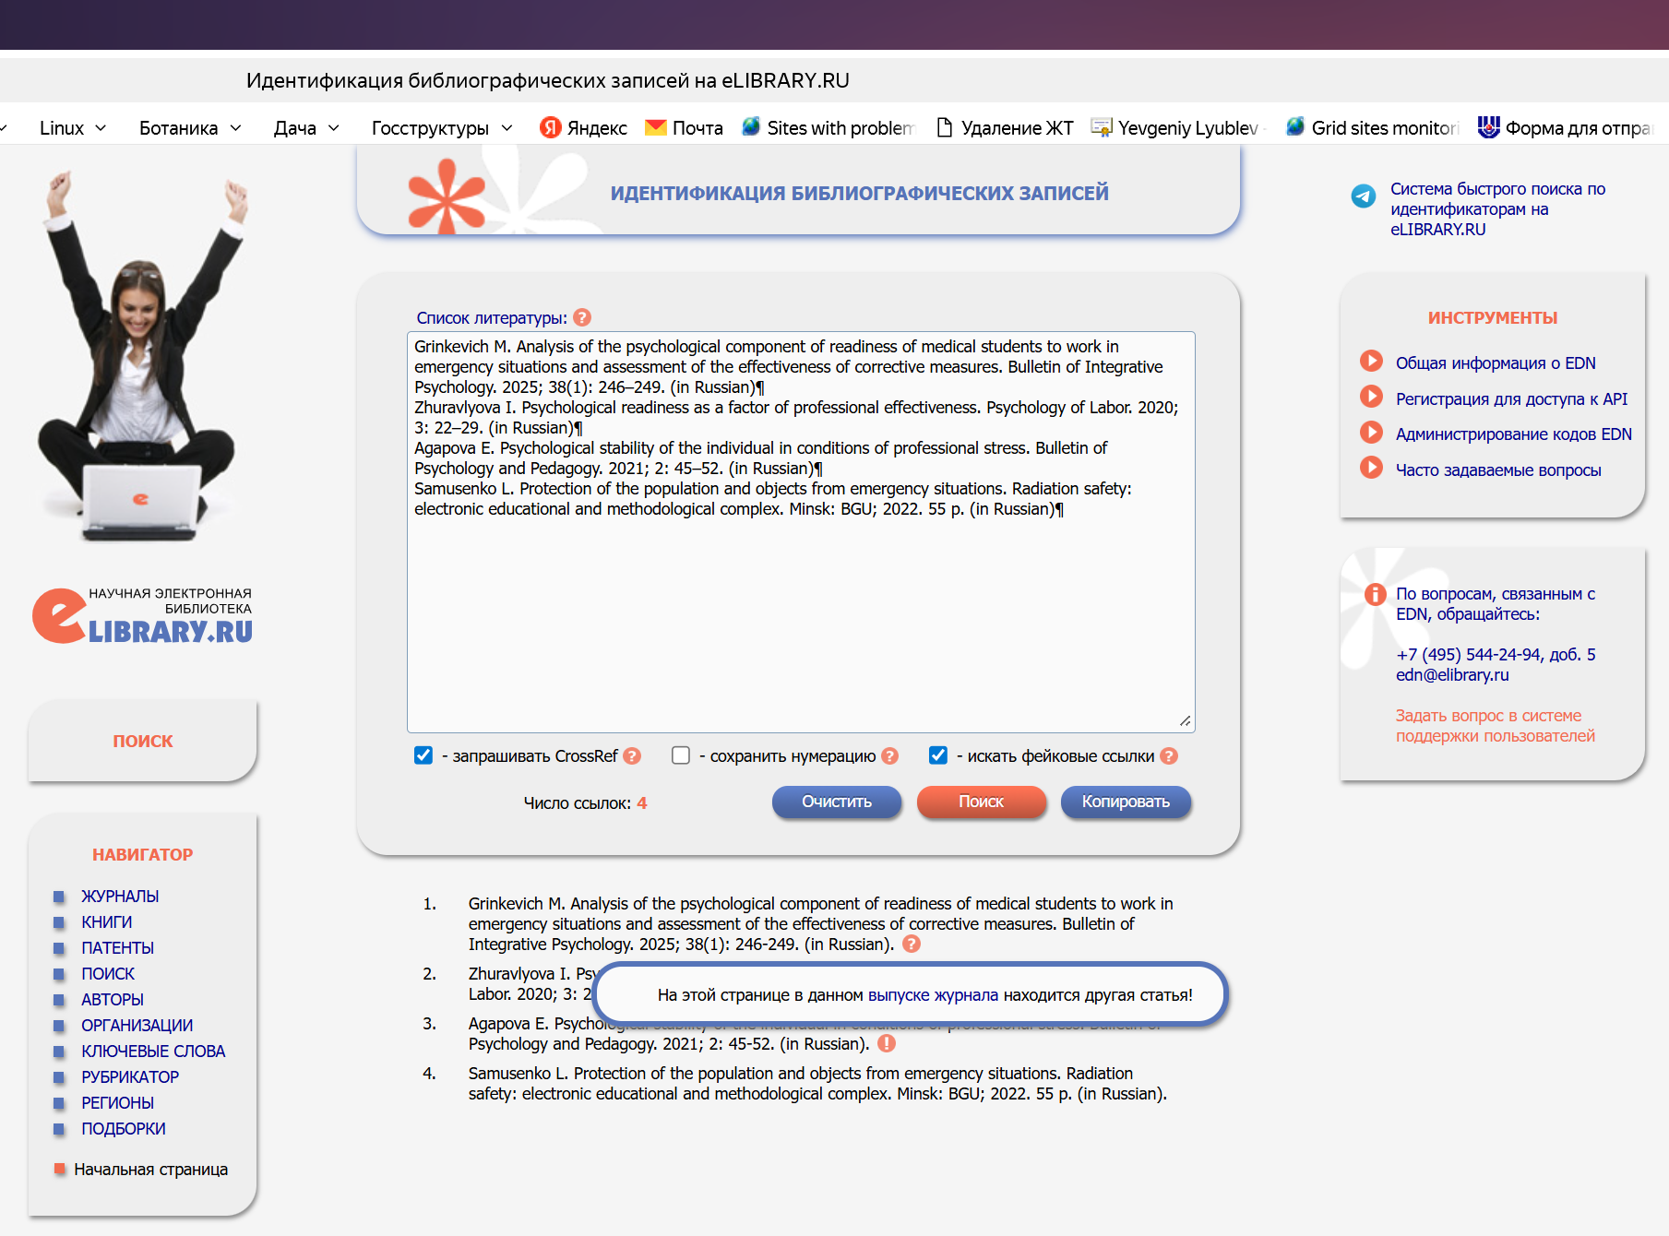

Slide 36
Придуманные, сгенерированные ссылки являются идентификатором фальсификации, нулевой научной значимости написанной статьи. Выявление подобных статей в реферативных базах данных в недобром свете окрашивает автора, негативно влияет на репутацию Издательства!

Slide 37
Желаем Авторам честных, высококлассных научных работ, повышения индекса цитирования!

